Slide 1

Práctica 1
Ubuntu Server
en VirtualBox
Alumnos:
Eduardo Manzano Alcaraz
Sergio Herrero Gómez
Alex Naihao Zheng
Objetivo: dejar una VM Ubuntu Server instalada, documentada y verificable.
Administración y servicios de sistemas operativos
Notes:
Abrir la defensa diciendo qué se ha hecho: una instalación completa de Ubuntu Server en VirtualBox, con red, particionado, usuario y SSH comprobados. Duración sugerida: 30–40 segundos.

Slide 2
Objetivo de la práctica
Qué se ha construido
Flujo end-to-end de una máquina virtual de servidor
1
2
3
4
5
Crear VM
Configurar arranque
Dar red
Instalar sistema
Validar
VirtualBox + Ubuntu Server
ISO primero, disco después
NAT + DHCP automático
particiones, usuario y hostname
OpenSSH y comandos de comprobación
Administración y servicios de sistemas operativos
Notes:
Resumen de estructura. Remarcar que hay evidencias visuales y verificaciones. No entrar todavía en detalle; esta diapositiva es el mapa de la presentación.

Slide 3
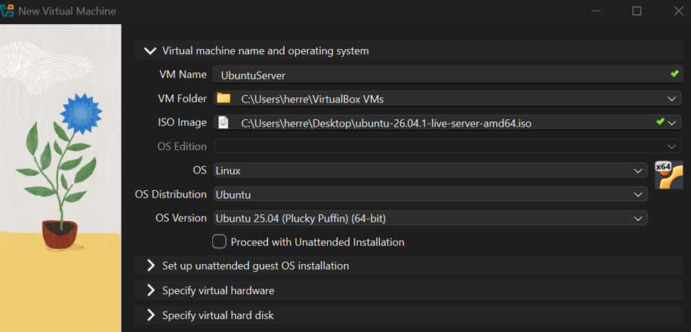
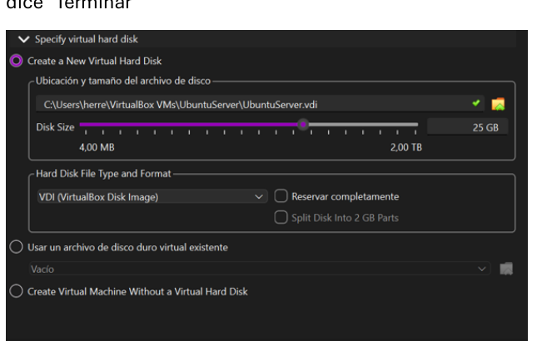
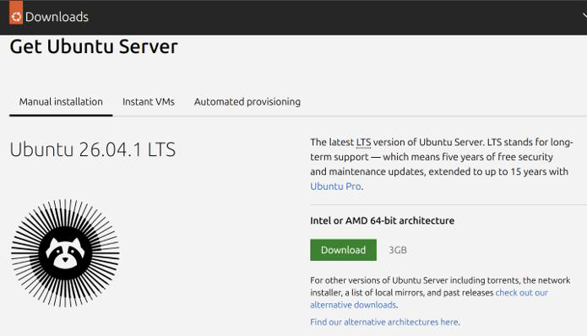
Decisiones base
Creación de la máquina virtual
25 GB
4–8 GB
2 núcleos
Disco virtual dinámico
Memoria recomendada
Procesador para uso normal
VirtualBox actúa como hipervisor de tipo 2 sobre el sistema anfitrión.
El disco dinámico evita reservar todo el espacio físico desde el inicio.
No conviene sobreasignar RAM o CPU: puede perjudicar al host y añadir latencia.
Administración y servicios de sistemas operativos
Notes:
Explicar que la VM está dimensionada para una práctica de servidor: suficiente para funcionar, sin robar recursos al PC físico. Defender el disco dinámico y el límite de 25 GB.

Slide 4
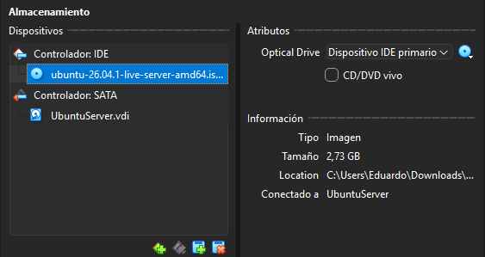
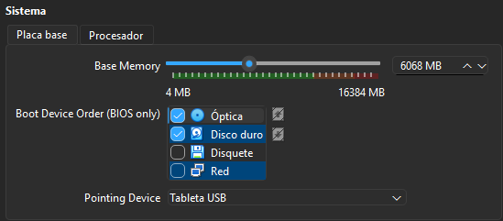
Configuración previa
Medio de instalación y orden de arranque
Por qué importa
La ISO se monta como unidad óptica virtual.
La unidad óptica debe arrancar antes que el disco duro.
El disco .vdi está vacío antes de instalar el sistema.
Al retirar la ISO, el arranque vuelve al disco instalado.
Idea clave: el orden de arranque evita fallos por intentar iniciar desde un disco todavía vacío.
Administración y servicios de sistemas operativos
Notes:
Esta es una pregunta típica de defensa: por qué poner óptico primero. Respuesta: porque el disco virtual aún no contiene un bootloader ni sistema operativo.

Slide 5
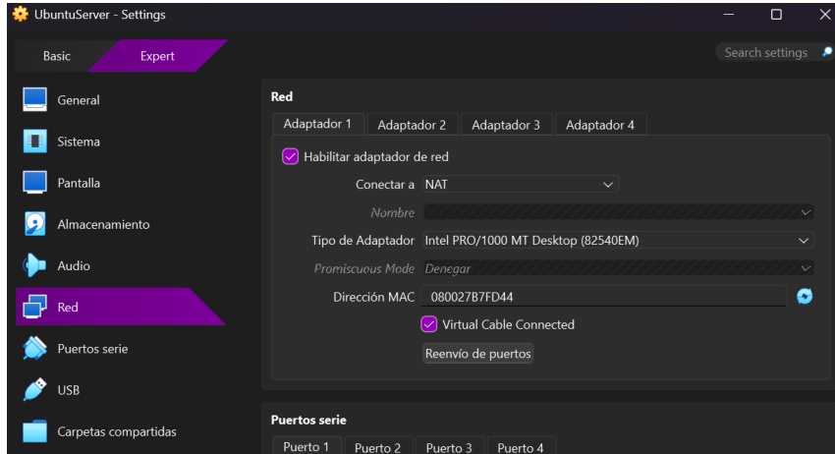
Red de la VM
Configuración de red en modo NAT
NAT: la VM comparte la conexión del equipo anfitrión usando una IP privada.
Internet garantizado si el host tiene conexión.
La red del aula solo ve el equipo físico.
Permite redirigir puertos para acceder por SSH.
Limitación: las conexiones entrantes exigen port forwarding.
Administración y servicios de sistemas operativos
Notes:
Explicar la elección de NAT frente a puente: para una práctica en aula es más estable y evita restricciones de la red. Añadir que para entrar por SSH desde el host se puede configurar redirección de puertos.

Slide 6
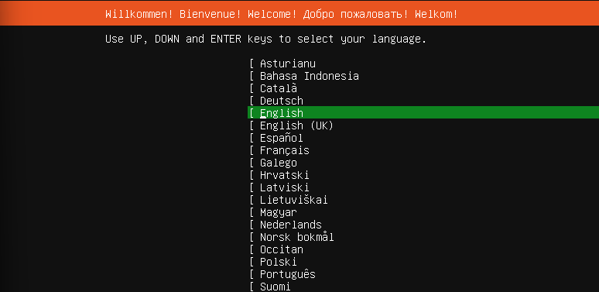
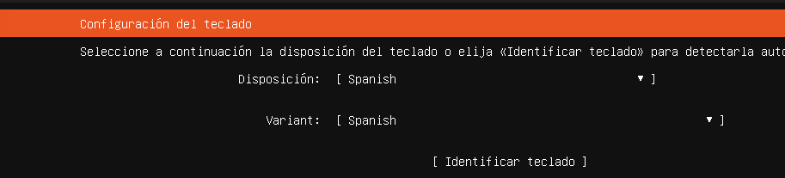
Instalación
Arranque del instalador de Ubuntu Server
Decisiones tomadas
Idioma y layout del teclado configurados en español.
En CLI es crítico que símbolos como /, -, _, | y : coincidan.
La interfaz virtual enp0s3 se detecta automáticamente.
DHCP asigna la IP privada 10.0.2.15 para continuar la instalación.
Administración y servicios de sistemas operativos
Notes:
Destacar que el layout no es un detalle menor: un servidor se administra por consola y un símbolo mal puesto puede romper comandos o configuraciones.

Slide 7
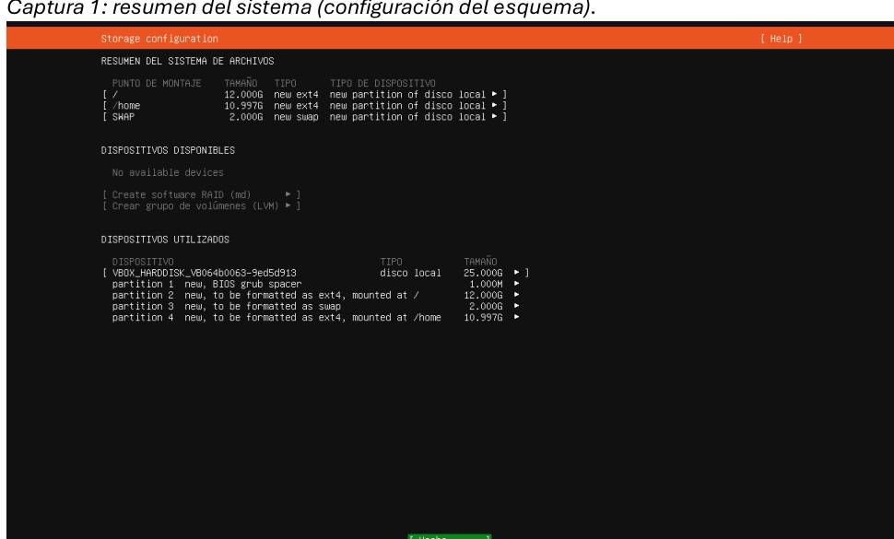
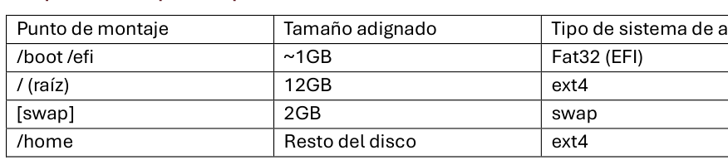
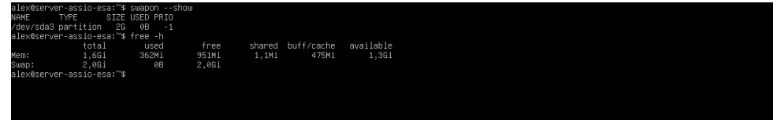
Diseño del sistema
Particionado del disco virtual
Esquema usado en la práctica
/ tiene margen para actualizaciones y paquetes sin sobredimensionar.
Separar /home facilita copias, cuotas y reinstalaciones.
Swap ayuda cuando la RAM se llena, aunque es más lenta.
Administración y servicios de sistemas operativos
Notes:
Esta diapositiva es de las más importantes. Defender cada partición con una razón: EFI para arranque, raíz para sistema, swap como respaldo de memoria, y home separado para aislar datos.

Slide 8
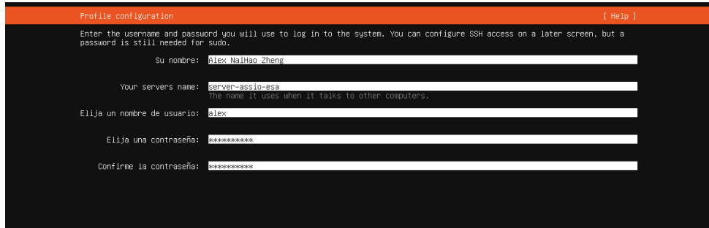
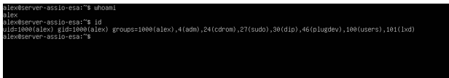
Identidad del sistema
Hostname y usuario administrador
server-asio-esa
Hostname configurado durante la instalación para identificar la máquina en red y en la consola.
Usuario: alex · Grupo: sudo
La cuenta root no se usa para iniciar sesión directamente; las tareas administrativas se elevan con sudo.
Administración y servicios de sistemas operativos
Notes:
Responder si preguntan por root: Ubuntu suele mantener root deshabilitado para acceso directo; el usuario administrador pertenece a sudo y ejecuta comandos con sudo.

Slide 9
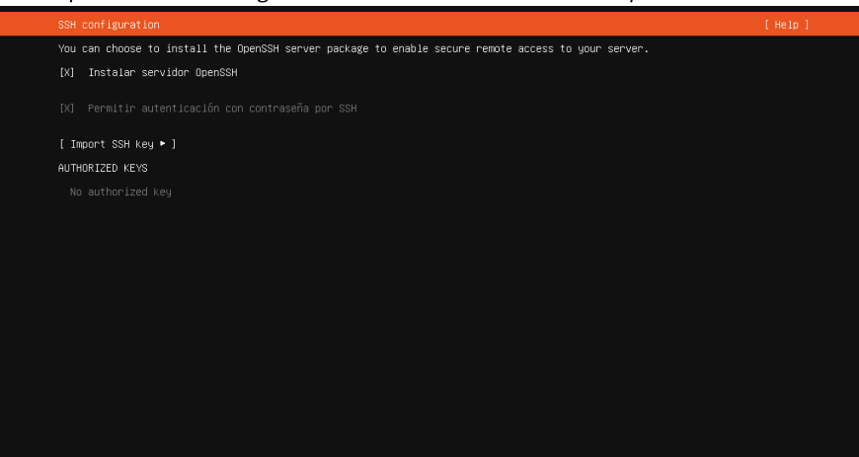
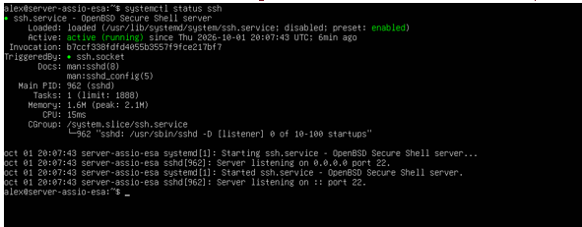
Comprobaciones
OpenSSH y validación final
Evidencias clave
OpenSSH instalado durante el asistente.
El servicio ssh aparece activo y ejecutándose.
La VM queda preparada para administración remota.
Con NAT, el acceso externo requiere redirección de puertos.
Administración y servicios de sistemas operativos
Notes:
Aclarar que para comprobar SSH se usa systemctl status ssh. Si el profesor pregunta por acceso desde Windows, indicar que habría que mapear, por ejemplo, host 2222 a invitado 22.

Slide 10
Fin
Cierre
Notes:
Cierre breve: insistir en que cada configuración responde a un problema real de administración. Esta diapositiva también sirve para preparar preguntas.

